Slide 1
Детский сад № 35 «Солнышко» Рад приветствовать своих гостей!

Slide 2
Тема семинара
«Предметно – пространственная среда ДОУ в соответствии с федеральными государственными требованиями»
МБДОУ д/с № 35
Старший воспитатель
Зимова Елена Викторовна
2012 год

Slide 3
Актуальность темы:
В системе дошкольного образования чрезвычайно актуальной становится проблема гуманизации образовательной среды, обеспечивающей условия целостного развития каждого ребенка на основе гуманно-личностного подхода в воспитании. Создание вокруг ребенка гуманной развивающей среды и психологической атмосферы заботы, безопасности, сотрудничества и любви способствует обеспечению максимально благоприятных условий для реализации основных идей гуманно – личностного подхода. На современном этапе проблема гуманизации образовательной среды в ДОУ может рассматриваться как одна из основополагающих.
Образовательная среда включает 4 компонента:
Субъект образовательного процесса
Социальный
Предметно-развивающий
Технологический

Slide 4
Министерство образования и науки Российской Федерации
Приказ от 20 июля 2011 года № 2151
Об утверждении федеральных государственных требований к условиям реализации основной общеобразовательной программы дошкольного образования
Настоящие требования включают 7 групп требований:
Требования к кадровому обеспечению
Требования к материально-техническому обеспечению
Требования к учебно-материальному обеспечению
Требования к медико-социальному обеспечению
Требования к информационно-методическому обеспечению
Требования к психолого-педагогическому обеспечению
Требования к финансовому обеспечению

Slide 5
Пространство современного детского сада
Развивающее пространство
Витальное пространство
Административно-хозяйственное пространство
Коммуникативное пространство

Slide 6
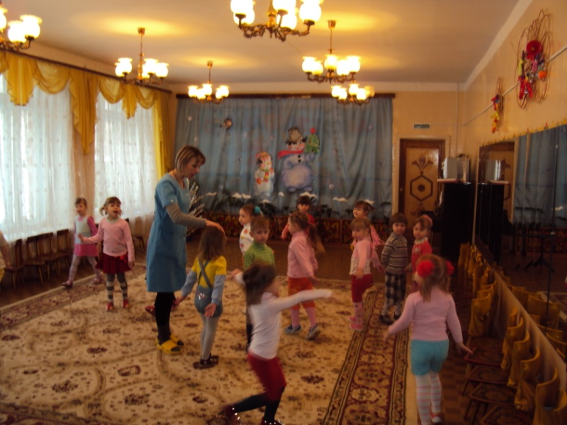
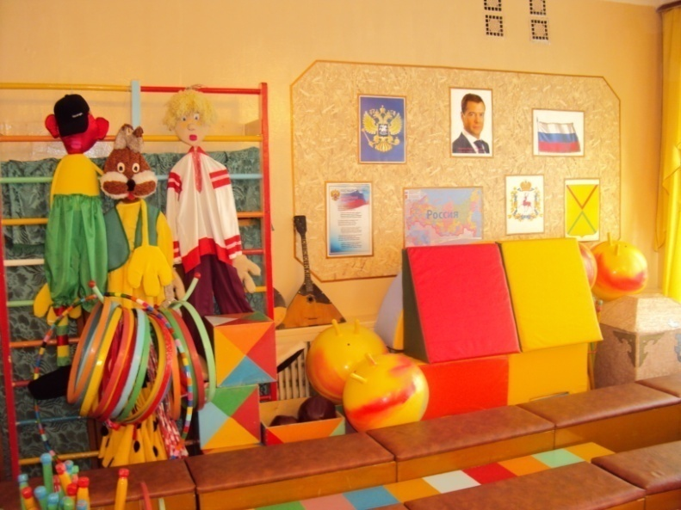
Развивающее пространство
Групповые комнаты
Музыкальный зал
Зал физической культуры

Slide 7
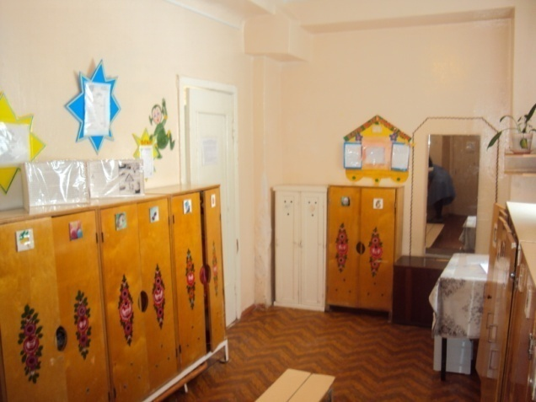
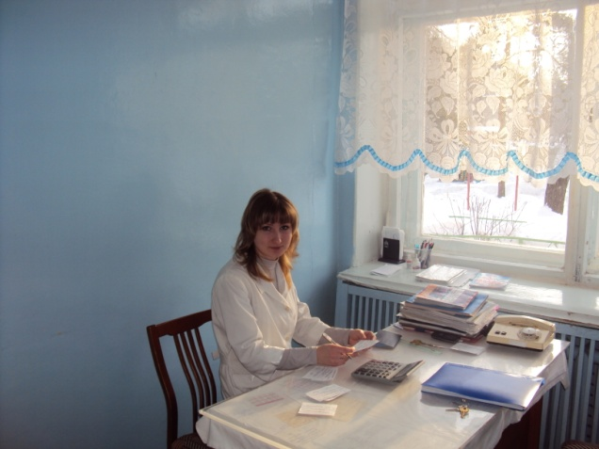
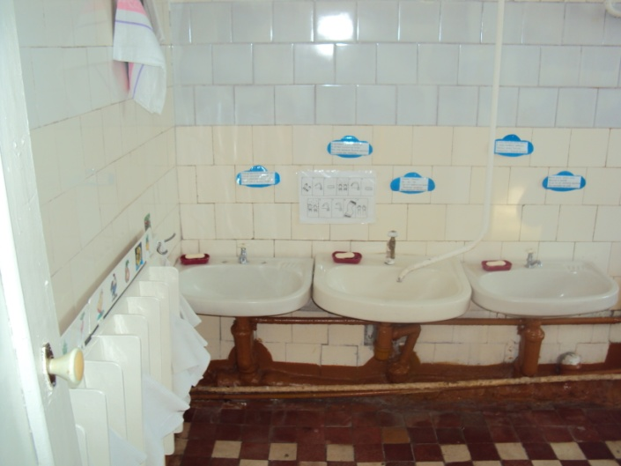
Витальное пространство
Спальни
Раздевалки
Медицинский кабинет
Умывальные комнаты

Slide 8
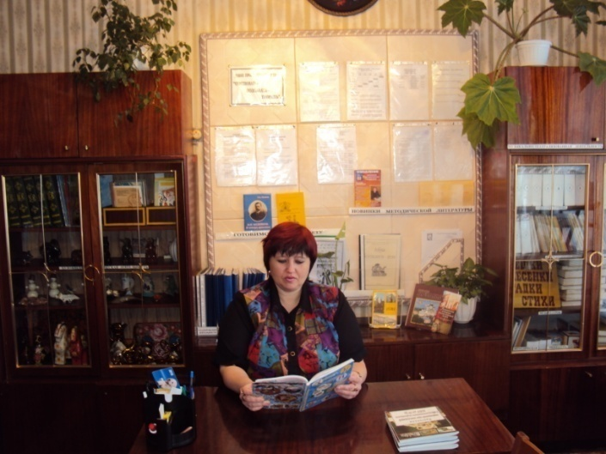
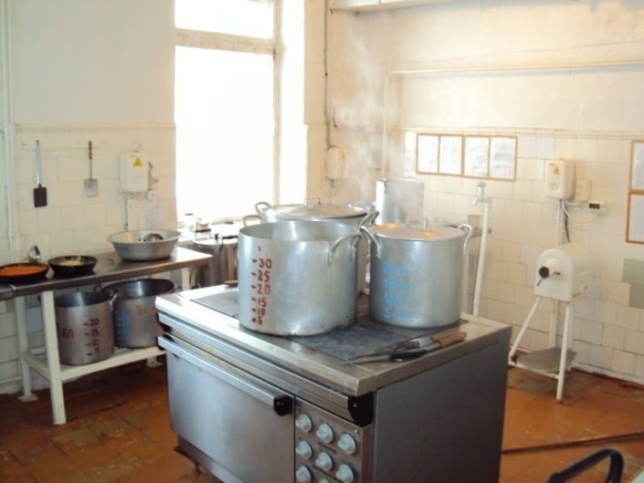
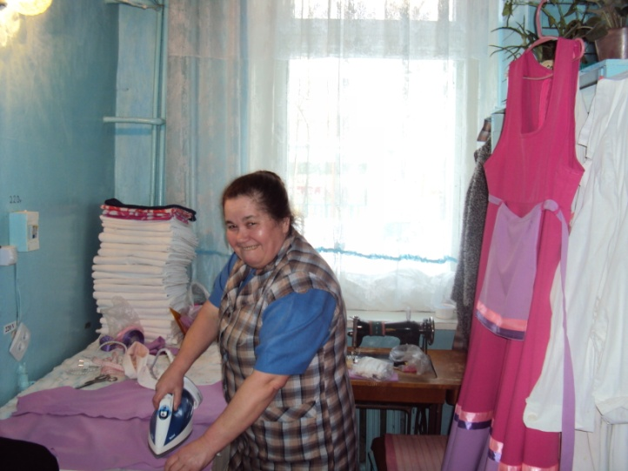
Административно – хозяйственное пространство
Кабинет руководителя
Методический кабинет
Кухня
Прачечная

Slide 9
Коммуникативное пространство
Коридоры, лестницы

Slide 10
Требования к созданию предметной развивающей среды ДОУ в соответствии с Федеральными государственными требованиями.
Предметная развивающая среда - это система материальных средств и условий, обеспечивающих возможность деятельности ребенка, необходимых для полноценного физического, эстетического, познавательного и социального становления личности.
В соответствии с Федеральными государственными требованиями к структуре основной общеобразовательной программы дошкольного образования, основными функциями предметной развивающей среды, являются:
сохранение единого образовательного пространства в условиях вариативности дошкольного образования;
гуманизация дошкольного образования;
защита ребенка от некомпетентного педагогического воздействия;
повышение эффективности и качества дошкольного образования;
критериально - оценочная функция.

Slide 11
Принципы организации предметной развивающей среды:
соответствия педагогическим, эстетическим и гигиеническим требованиям (единство стиля, гармония цвета, использование при оформлении произведений искусства, комнатных растений, детских работ, гармоничность, соразмерность и пропорциональность мебели);
вариативности (соответствие виду ДОУ, региональному компоненту и культурным традициям);
комплексирования, гибкого зонирования и мобильность развивающей среды (способствуют индивидуальной комфортности и эмоциональному благополучию каждого ребенка);
разнообразия игровых и дидактических материалов в сочетании привычных элементов и элементов нового поколения.
При создании предметной развивающей среды должны учитываться основные направления развития ребенка (познавательно-речевое, физическое, социально-личностное, художественно-эстетическое), также специфика детского сада.

Slide 12
Психолого - педагогические требования к созданию предметной развивающей среды:
Материалы и оборудование должны создавать оптимально насыщенную (без чрезмерного обилия и без недостатка) целостную среду, обеспечивающую самостоятельную деятельность детей и совместную деятельность взрослого и ребенка.
При создании предметной развивающей среды необходимо учитывать гендерную специфику, и обеспечивать среду, как общими, так и специфичными материалами для девочек и мальчиков.
В качестве ориентиров для подбора материалов и оборудования должны выступать общие закономерности развития ребенка на каждом возрастном этапе и зона его ближайшего развития.
Подбор материалов и оборудования должен осуществляться для тех видов деятельности ребенка, которые в наибольшей степени способствуют решению развивающих задач на этапе дошкольного детства (игровая, продуктивная, познавательно-исследовательская, коммуникативная, трудовая, музыкально-художественная, двигательная).
Содержание предметной развивающей среды должно быть тесно связано с образовательными областями ФГТ (физическая культура, здоровье, безопасность, социализация, труд, познание, коммуникация, художественная литература, художественное творчество, музыка) и обеспечивать развитие, обучение и воспитание детей.
Предметно-развивающая среда должна подбираться с учетом принципа интеграции образовательных областей. Материалы и оборудование для одной образовательной области могут использоваться и в ходе реализации других областей.

Slide 13
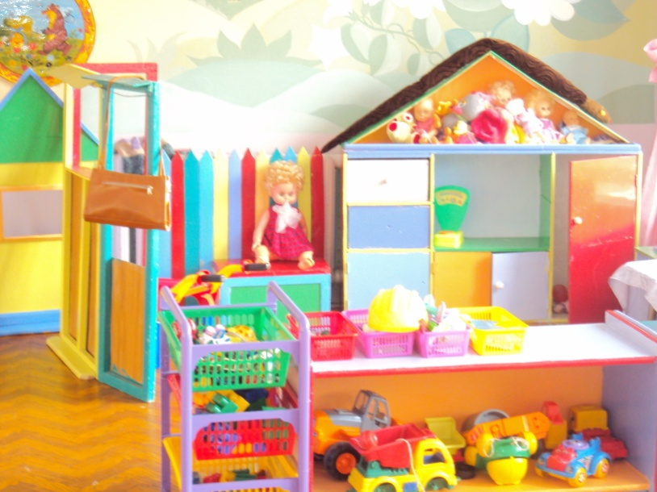
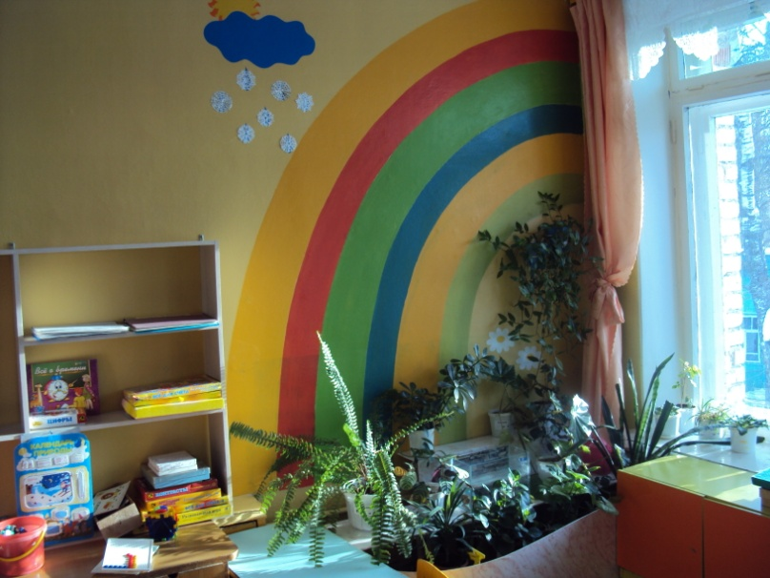
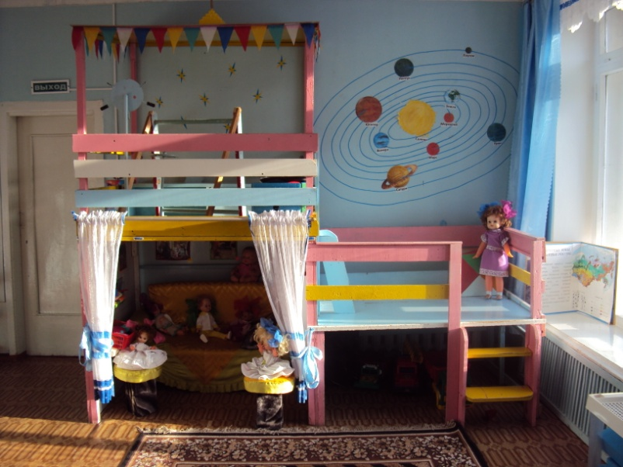
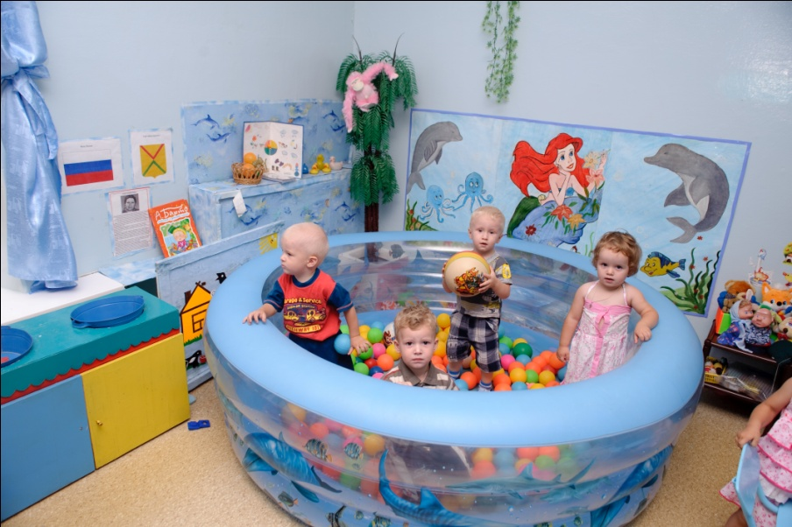
Центры развития активности детей в групповых помещениях

Slide 14
Группа раннего возраста (1,5 – 3 года)
Возрастные особенности:
Данный возрастной период отличается интенсивным формированием речи, развитием эмоционального взаимообщения, а в последствии - ситуативно-делового общения.
Совершенствуются основные движения, развивается предметная деятельность, наглядно-действенное мышление, произвольность поведения и появляются действия с предметами заместителями.
Совершенствуется самостоятельность в предметно-игровой деятельности и самообслуживании.

Slide 15
Требования к созданию предметно- развивающего пространства:
Гибкое зонирование для самостоятельных игр, взаимодействия со взрослым и сверстником (от игры рядом к игре вместе).
Предметный игровой материал располагается в «поле восприятия» детей.
Крупный, яркий, безопасный и прочный игровой материал отражает основные осваиваемые в данном возрасте эталоны (размер, цвет, форму...).
Образно-ролевые игры:
«Семья», «Парикмахерская», «Больница»,
«Водитель».
Уголки:
ряженья, книжный, музыкальный, физкультурный, дидактики, экспериментирования, центр воды и песка; продуктивной деятельности и творчества, природный.
Зона активных игр:
подвижных, строительных, конструктивных и др.

Slide 16
II младшая группа (3-4 года)
Для детей данного возраста игра становится ведущим видом деятельности
Развитие мелкой моторики, воображения, наглядно-действенного мышления активизируют самостоятельную и организованную продуктивную деятельность.
Продолжает развиваться половая идентификация

Slide 17
Требования к созданию предметно – развивающего пространства:
Соблюдение принципов интеграции, динамичности, многофункциональности предметной развивающей среды.
Свобода беспрепятственного передвижения к желаемым объектам.
Игровой материал отображает многообразие мира и выступает своеобразным эталоном предметов окружающего.
Сюжетно-ролевая игра: «Семья», «Магазин», «Парикмахерская», «Больница», «Моряки».
Уголки: ряженья, театральный, книжный, изобразительного творчества, музыкальный, дидактических игр, физкультурный, природы и экспериментирования, дежурства по столовой.
Зона активных игр: военные, путешественники, строители, спортстмены-физкультурники, водители транспорта и др.

Slide 18
Средняя группа (4-5 лет)
Возрастные особенности:
В данном возрасте развивается наглядно-образное мышление, познавательная мотивация стимулирует активность речевого общения.
Развивается конкурентность и соревновательность.
В игровой деятельности появляются ролевые взаимодействия, происходит разделение на игровые и реальные ситуации.
Двигательная сфера характеризуется позитивными изменениями мелкой и крупной моторики, совершенствуется техническая сторона продуктивной деятельности.

Slide 19
Требования к созданию предметно- развивающего пространства:
соответствие принципу небольших полузамкнутых микропространств для игр подгруппами
обеспечение свободного перемещения детей и организации игрового пространства.
сочетание реалистичных игрушек и игрушек-заместителей, способствующих развитию творчества, воображения и познания.
Рекомендуемые зоны детской деятельности:
Сюжетно-ролевые игры: «Семья», «Больница», «Парикмахерская», «Супермаркет», «Почта», «Гараж», «Путешествие».
Уголки: книжный, театрализованной деятельности, изобразительного творчества, конструирования, дидактических игр, музыкальный, физкультурный, природы и элементарного экспериментирования, путешествий, дежурства.
Зона активных игр: военные, путешественники, строители спортстмены-физкультурники, водители транспорта и др.

Slide 20
Старшая группа (5-6 лет)
Возрастные особенности:
Достижения этого возраста характеризуется распределением ролей в игровой деятельности; структурированием игрового пространства, дальнейшим развитием изобразительной деятельности, отличающейся высокой продуктивностью.
Продолжает развиваться образное мышление, совершенствуется функция обобщения, что является основой словесно-логического мышления, формируется произвольность поведения и психических процессов.

Slide 21
Требования к созданию предметно- развивающего пространства
Мобильность и гибкость игровой среды, не навязывающей готовых сюжетов.
Наличие разнообразных центров развития (экспериментирования, художественного творчества и т.д.).
Предпочтение играм повышенного уровня сложности (развивающим, конструктивным, головоломкам и др.).
Учет гендерного подхода.
Сюжетно-ролевые игры: «Семья», «Салон красоты», «Супермаркет», «Медицинский Центр», «Скорая помощь», «Дом моды», «Телевидение», «Почта», «Фотостудия», «Строители», «Путешественники-исследователи», «Цирк», «Театр».
Центры: художественного творчества, книжный, дидактических и настольно-печатных игр, физкультурно-спортивный, природы и экспериментирования, краеведения, мини-музеи.
Зона активных игр: военные, спасатели, ГИБДД, путешественники, строители, спортстмены-физкультурники и др.

Slide 22
Подготовительная к школе группа (6-7 лет)
Возрастные особенности:
В данном возрасте дети обладают высоким уровнем познавательного и личностного развития.
Игровые действия детей становятся более сложными (проигрываются разнообразные жизненные ситуации), в связи с этим игровое пространство усложняется.
Продолжает развиваться воображение, произвольность, внимание, речевое общение, навыки обобщения и рассуждения, формируется абстрактное мышление.
Активно развиваются разные виды творчества.

Slide 23
Требования к созданию предметно- развивающего пространства:
Высокая мобильность и возможность самостоятельного моделирования детьми игрового пространства (использование продуктов детской деятельности).
Создание условий для развития творчества, воображения, самовыражения и самореализации ребенка.
Тематическое разнообразие центров, направленных на развитие познавательной активности и произвольности.
Сюжетно-ролевые игры: «Торговый центр», «Скорая Помощь», «Ветеринарная лечебница», «Дом Моды», «Фотостудия», «Школа», «Бюро путешествий», «Почта», «Космос» и др.
Центры: экспериментально-исследовательской и проектной деятельности, художественного творчества, театрализованной деятельности и др.
Мини-музеи, библиотека, планетарий.
Зона активных игр: военные, спасатели, строители, спортсмены- олимпийцы, ГИБДД, архитекторы-конструкторы.

Slide 24
Документы, методические рекомендации и литература, использованные при составлении презентации
Федеральные государственные требования к структуре основной общеобразовательной программе дошкольного образования (приказ Минобрнауки № 655 от 23.11.2009 года)
Санитарно-эпидемиологические правила и нормативы "Санитарно-эпидемиологические требования к устройству, содержанию и организации режима работы в дошкольных организациях. СанПиН 2.4.1.2660-10", утв. постановлением Главного государственного санитарного врача России от 22.07.2010 № 91;
Концепция дошкольного воспитания (авторы В.В. Давыдов, В.А. Петровский, 1989 г.).
Федеральные государственные требования к созданию предметной развивающей среды, обеспечивающие реализацию основной общеобразовательной программы дошкольного образования.
Методические рекомендации по предметно-развивающей среде в детском саду (сост. ОМЦ ЦОУО, 2010г.)
Перечень оборудования, учебно-методических и игровых материалов для ДОУ. 1-я и 2-я группы раннего возраста (под ред. Гогоберидзе А.Г., 2008г.)
Перечень оборудования, учебно-методических и игровых материалов для ДОУ. 1-я и 2-я младшие группы, Средняя группа, Старшая группа, Подготовительная группа (под ред. Гогоберидзе А.Г., 2008г.)
Журнал «Старший воспитатель»,2011 г., рубрика «Формируем предметно-развивающую среду».
"Дошкольное воспитание" № 12 \2010, рубрика "Предметно-развивающая среда",
"Дошкольное воспитание" № 3\2011, рубрика "Предметно-развивающая среда"
Методические рекомендации по организации предметно-развивающей среды можно найти на портале ЦОУО ДО г.Москвы в разделе «Руководителям дошкольных образовательных учреждений»

